Slide 1

正规战与游击战
早在第一次世界大战时期，F.W. Lanchester 就提出几个预测战争结局的数学模型，其中有描述传统的正规战的，也有考虑稍微复杂的游击战的。以及双方分别使用正规部队和游击部队的所谓混合战争的。后来人们对这些模型作了改进和进一步的解释，用以分析历史上一些著名的战争， 如第

Slide 2
二次世界大战中美日硫磺岛之战和1975年结束的越南战争。
Lanchester 提出的模型是非常简单的，他只考虑双方兵力的多少和战斗力的强弱，兵力因战斗减员和非战斗减员而减少，又由于后备力量的增援而增加，战斗力即杀伤对方的能力，则与射击率(单位时间的射击次数)，射击命中率以及战争类型(正规战、游击战）

Slide 3
等有关，这些模型当然没有考虑交战双方的政治、经济、社会等因素，而仅靠战场上兵力的优劣是很难估计战争胜负的，所以我们认为用这些模型判断整个战争的结局是不可能的，但是对局部战役来说或许还有参考价值。更重要的是，建模的思路和方法为我们借助数学建模讨论社会科学领域中的实际问题提出了可以借鉴的实例。

Slide 4
一般战争模型 用x(t)和y(t)表示甲乙交战双方在时刻t的兵力，不妨视为双方的士兵人数。假设
1、每一方的战斗减员率取决于双方的兵力和战斗力，用f(x,y)和g(x,y)表示。
2、每一方的非战斗减员率(由疾病、逃跑等因素引起）与本方兵力成正比。

Slide 5
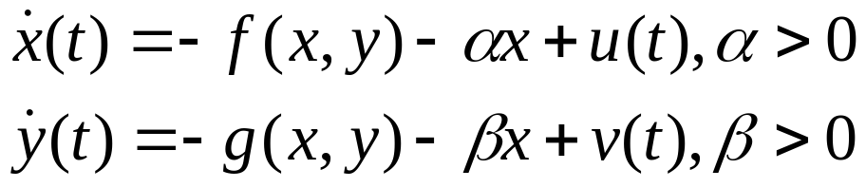
３、每一方的增援率是给定的函数，用u(t)和v(t)表示。
由此可以写出关于x(t)、y(t)的微分方程为
（1）
下面针对不同的战争类型讨论战斗减员率f，g的具体表达形式，并分析影响战斗结局的因素。

Slide 6
正规战模型 甲乙双方都用正规部队作战。我们只须分析甲方的战斗减员率f (x,y)。
甲方士兵公开活动，处于乙方每一个士兵的的监视和杀伤力范围内，一旦甲方某个士兵被杀伤，乙方的活力立即集中在其余的士兵身上，所以甲方的战斗减员率只与乙方的兵力有关，可以简单地设f 与y成正比，即

Slide 7
f=ay
a表示乙方平均每个士兵对甲方士兵的杀伤率（单位时间的杀伤数），称乙方的战斗有效系数。可以进一步分解为a=r_{y} p_{y}，其中r_{y}是乙方的射击率（每个士兵单位时间内射击次数），p_{y}是每次的命中率。

Slide 8
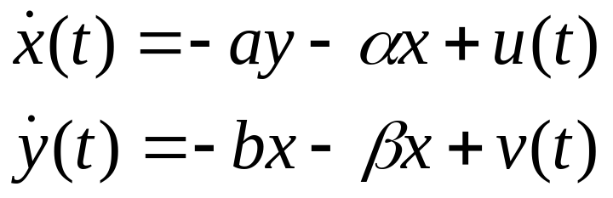
类似地有 g = b x，并甲方的有效系数 b = r_{x} p_{x} ，r_{x}和p_{x}是甲方的射击率和命中率。于是在这个模型中方程（1）化为
（1）
在分析结局时忽略非战斗减员一项（与战斗减员相比,这项很小），并

Slide 9
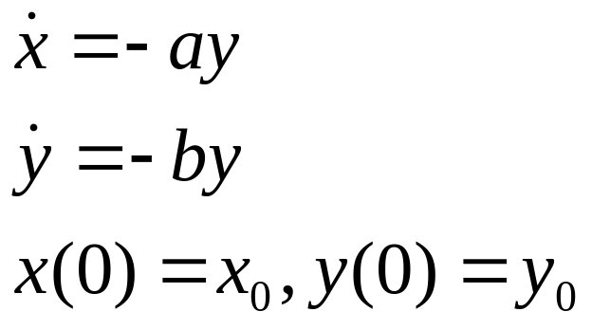
且假设双方没有增援。记双方的初始兵力分别是x₀和y₀，方程（2）简化为
（3）
不能直接求解方程（3），而且在相平面上讨论相轨线的变化规律更容易判断双方的胜负。又方程（3）可得

Slide 10
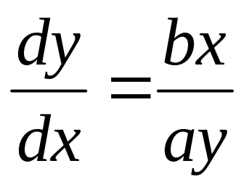
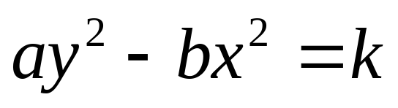
（4）
其解为
（6）

Slide 11
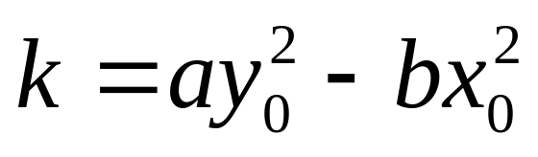
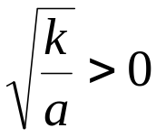
注意到方程（3）的初始条件，有
（6）
由（5）式确定的相轨线是双曲线，如图5-6。箭头表示随时间t的增加，x(t) , y(t)的变化趋势。可以看出，如果k > 0,轨线将与y轴相交。这就是说t₁使x(t₁)=0 , y(t₁)=

Slide 12
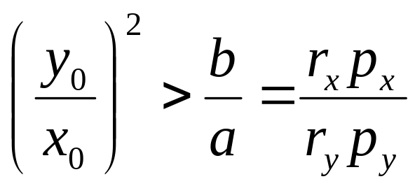
即当甲方兵力为零时乙方的兵力为正值，表示乙方获胜。同理可知，k<0时甲方获胜，而当k =0时双方战平。
进一步分析某一方譬如乙方获胜条件。由(6)式并注意到a , b的含义,乙方获得胜利的条件可表示为
(7)

Slide 13
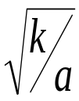
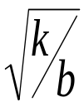
Y(t)
0
x(t)
图5-6 正规战争模型的相线

Slide 14
(7)式表明双方初始兵力之比y₀/x₀以平方关系影响着战争结局。例如若乙方的兵力增加到原来的2倍（甲方不变），则影响战争结局的能力增加到4倍。或者说，若甲方的战斗力譬如 r_{x} 增加到原来4倍（p_{x} , r_{y} , p_{y}均不变），那么为了与此相抗衡，乙方只需要将初始兵力y₀增加到原来的2倍。由于这个原因正规战争模型成为平方律模型。

Slide 15

游击战争模型 双方都用游击部队作战。
甲方士兵在乙方士兵看不到的某个面积为 s_{x} 的隐藏区域内活动，乙方士兵不是向甲方士兵开火，而是这个隐藏区域内射击，并且不知道杀伤情况。这是甲方战斗减员率不仅与乙方兵力有关，而且随着甲方的兵力的增加而增加。因为在一

Slide 16
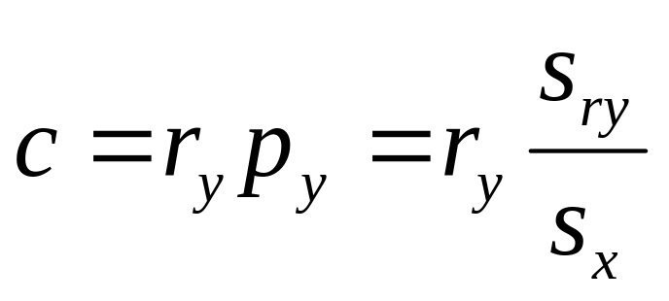
个有限区域内，士兵越多，被杀伤的就越多。这样可以简单地假设 f =cxy ，且乙方战斗有效系数c可表示为
其中r_{y}认为射击率，而命中率p_{y}等于乙方一次射击的有效面积s_{ry}与甲方活动面积s_{x}之比。

Slide 17
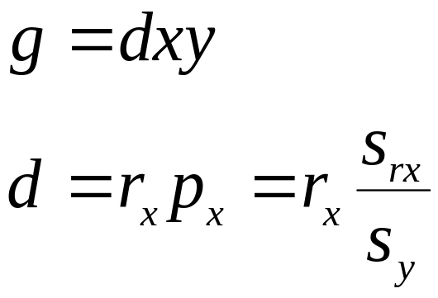
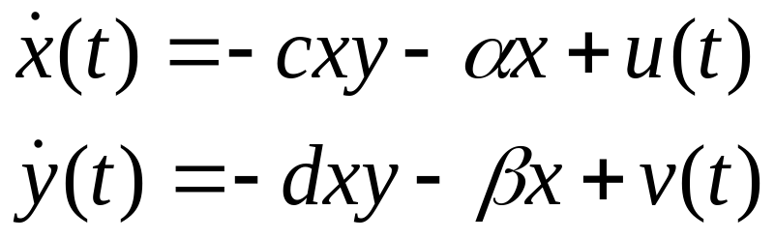
类似地有
于是，这个模型中方程（1）化为
（8）

Slide 18
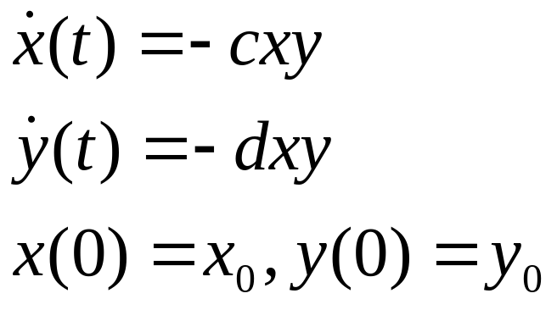
忽略αx，βx并设u=v=0，在初始条件下（8）式为
（9）
与正规战争模型中方程（3）的解法类似，方程（9）解为

Slide 19
cy – dx = m (10)
m = cy₀ – dx₀ (11)
(10)式确定的相轨线是直线族,如图5-7。象分析正规战争模型一样，可知m>0时乙方胜，m<0时甲方胜，m= 0时战平。
乙方获胜的条件还可以表示为

Slide 20
y(t)
m>0,乙方胜
m=0,平局
m/c
m<0,甲方胜
0
x(t)
-m/d
图5-7 游击战争模型轨线

Slide 21
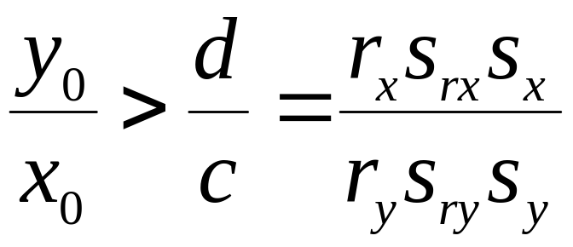
（12）
即初始兵力之比y₀/x₀以线性关系影响战争结局，并且当射击率和射击有效面积一定时，增加活动面积s_{y}与增加初始兵力y₀起着相同的作用。
这个模型又称线性律模型。

Slide 22
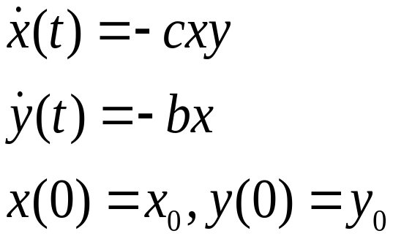
混合战争模型 甲方为游击部队，乙方为正规部队.
根据对正规战和游击战争模型的分析假设, f = cxy ， g = bx，在相同的忽略和假设下方程为
（13）

Slide 23
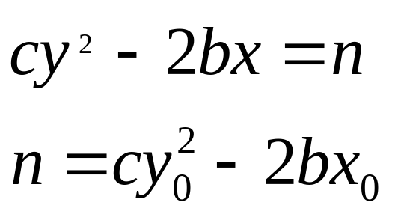
它的轨线
（14）
（15）
是抛物线，如图5-8。可以知道 n >0时乙方胜，n <0 甲方胜，n = 0时双方战平。并且乙方（正规部队一方）取得胜利的条件可表为

Slide 24
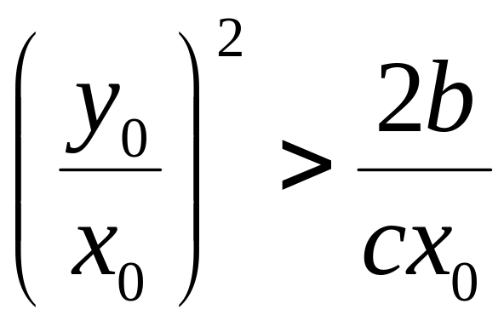
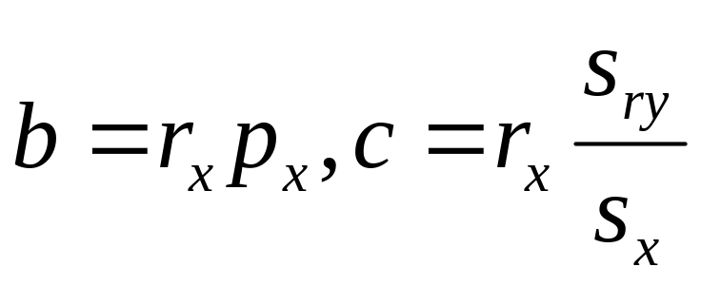
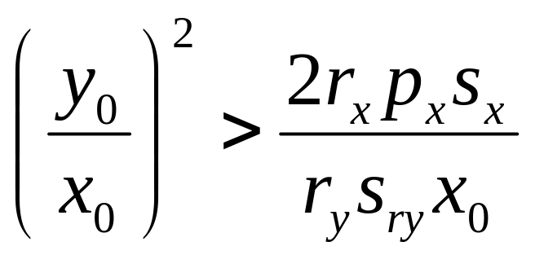
（16）
以
代入得
(17)

Slide 25
y(t)
n >0,乙方胜
n =0 , 平局
n<0,甲方胜
0
x(t)
图5-8 混合战争模型的轨线

Slide 26
假定以正规部队作战的乙方火力较强，以游击部队作战的甲方虽然火力较弱，但活动范围大。利用（17）式可以估计出乙方为了取胜需投入多大的初始兵力。为了确定起见不妨设甲方的兵力x₀ =100,命中率p_{x}=0.1，火力是乙方的r_{y}的一半，活动面积s_{x} = 0.1平方千米，乙方每次射击的有效面积s_{ry} = 1平方米，那么由(17)式乙方获胜的条件为

Slide 27
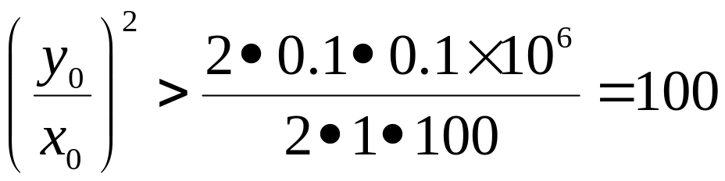
（18）
即y₀/x₀>10，乙方必须10倍于甲方的兵力。
美国人曾用这个模型分析越南战争（甲方是越南，乙方为美国）。更具类似于上面的计算以及四五十年代发生在马来西亚、菲律宾、印尼、老挝等地的混合战争的实际情况估计出，

Slide 28
正规部队一方要想取胜必须派出8倍于游击部队的兵力，而美国最多只能够派出6倍于越南的兵力。越南战争的结局是美国不得不接受和谈撤军，越南人民取得最后的胜利。

Slide 29
硫磺岛战役 J.H.Engel用二次大战末期美国硫磺岛的美军战地纪录，对正规部队进行了验证,发现模型的结果与实际数据吻合得相当好。
硫磺岛位于东京以南660英里的海面上，是日军的重要空军基地。美军在1945年2月19日开始进攻，激烈的战斗持续了一个月，双方伤亡惨重，日方守军21,500人全部阵

Slide 30
阵亡或被俘，美方投入兵力 73,000人，伤亡20,265人，战争进行了28天时美军宣布占领该岛，实际战斗到36天才停止。美军的战地记录有按天统计战斗减员和增援情况，日军没有后援，战地记录全部遗失。
用A(t)和J(t)表示美军和日军第t天的人数，在正规模型(2)中忽略非战斗减员，且v = 0,再添加上初始条件，有

Slide 31
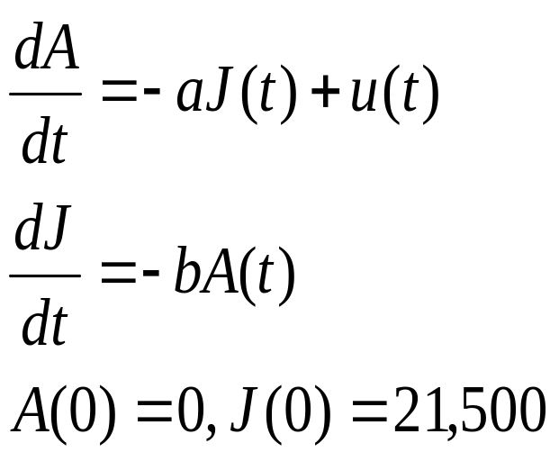
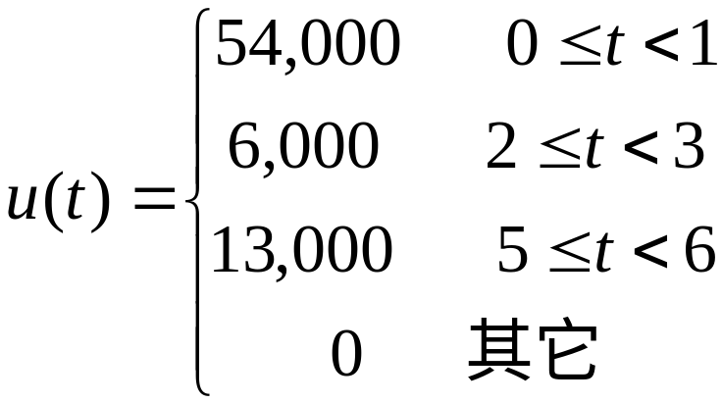
（19）
美军战地纪录给出增援率u(t)为
（20）

Slide 32
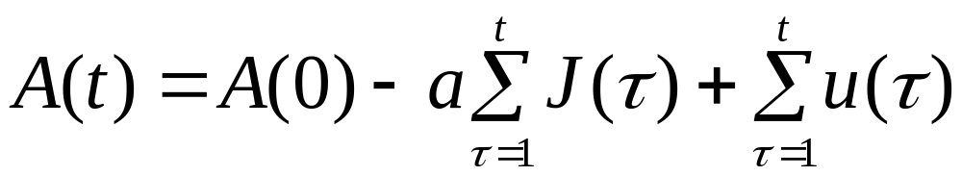
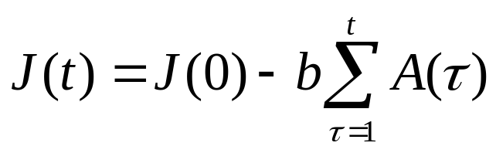
并可由每天伤亡人数算出A(t)，其中t= 1,2,...,36 (见图5-9中虚线)。下面要利用这些实际数据代入(19)式，算出A(t)的理论值,并与实际值比较.
对方程(19)用求和代替积分可得
（21）
（22）

Slide 33
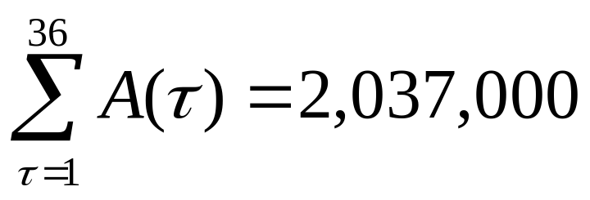
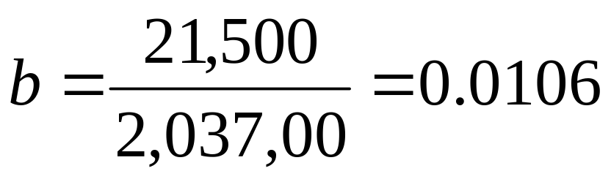
为估计b在（12）式中取J(36) = 0，且由A(t)的实际数据可得
于是，从(22)式估计出

Slide 34
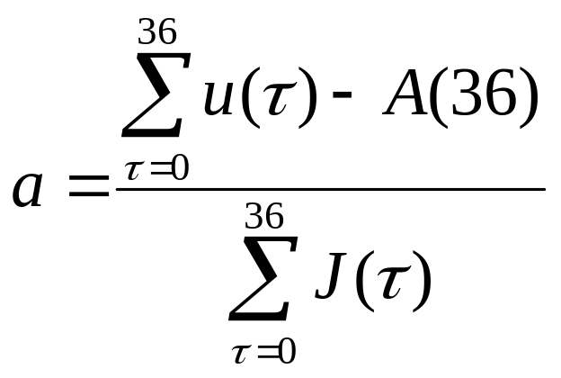
再将这个值带入（22）式即可算出J(t) , t = 1, 2 ,…，36。然后从（21）式估计a ，令t = 36，得
（23）
其中分子是美军的总伤亡人数，为20,265人，分母可由已经算出的J(t)

Slide 35
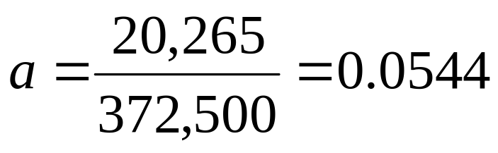
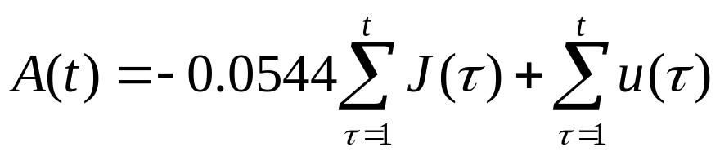
得到，为372,500人，于是从（23）式有：
把这个值代入（21）式得到
（24）

Slide 36
由（24）式就能够算出美军人数A(t)的理论值，图5-9中用实线画出。与虚线表示的实际相比，可以看出吻合情况。

Slide 37
美军人数
70，000
66，000
62，000
58，000
54，000
50，000
4 8 12 16 20 24 28 32 36 天数
图5-9 美军兵力实际数据与理论结果

